Slide 1
Презентация проекта
<Змейка>
Шаблон

Slide 2
Проблематика
Лишнее время.

Slide 3
Решение
Играя в игру твоего лишнего времени становится меньше.

Slide 4
Целевая аудитория проекта ––
Этот проект создан для тех, кто хочет вернуться в детство и для тех у кого много лишнего времени.

Slide 5
Объём рынка ––
Этот проект был создан для всех и он будет бесплатным в сети интернет.

Slide 6
Бизнес-модель
Прибыли не будет, будут радостные эмоции от того, что кто-то играет в мою игру.

Slide 7
Отличительные особенности проекта
Она выглядит очень простенькой, прямо как в 90-х годах выглядела змейка, поэтому она затягивает.

Slide 8
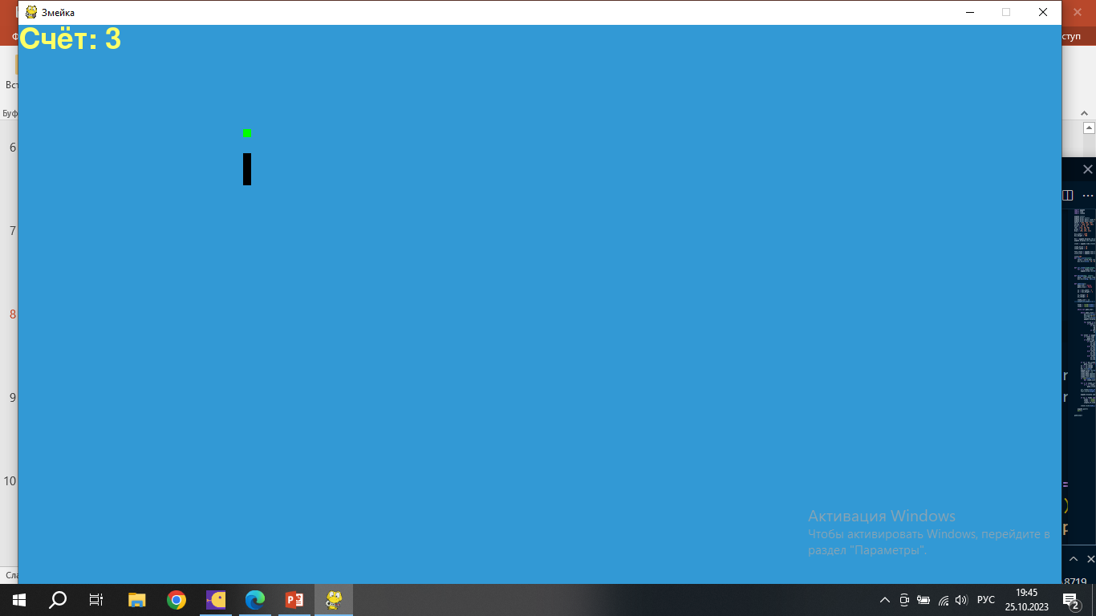

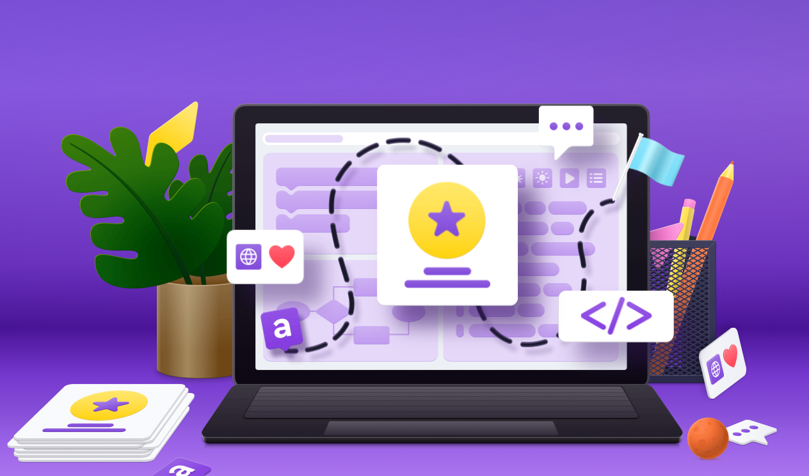
Демонстрация проекта
«Змейка»
Запусти демонстрацию!
Работа на платформе

Slide 9
Перспективы развития проекта
Изменение вида игры, чтобы она была больше похожа на змейку 90-х годов

Slide 10

Спасибо за внимание!
Буду рад ответить на ваши вопросы и получить обратную связь!

